Slide 1
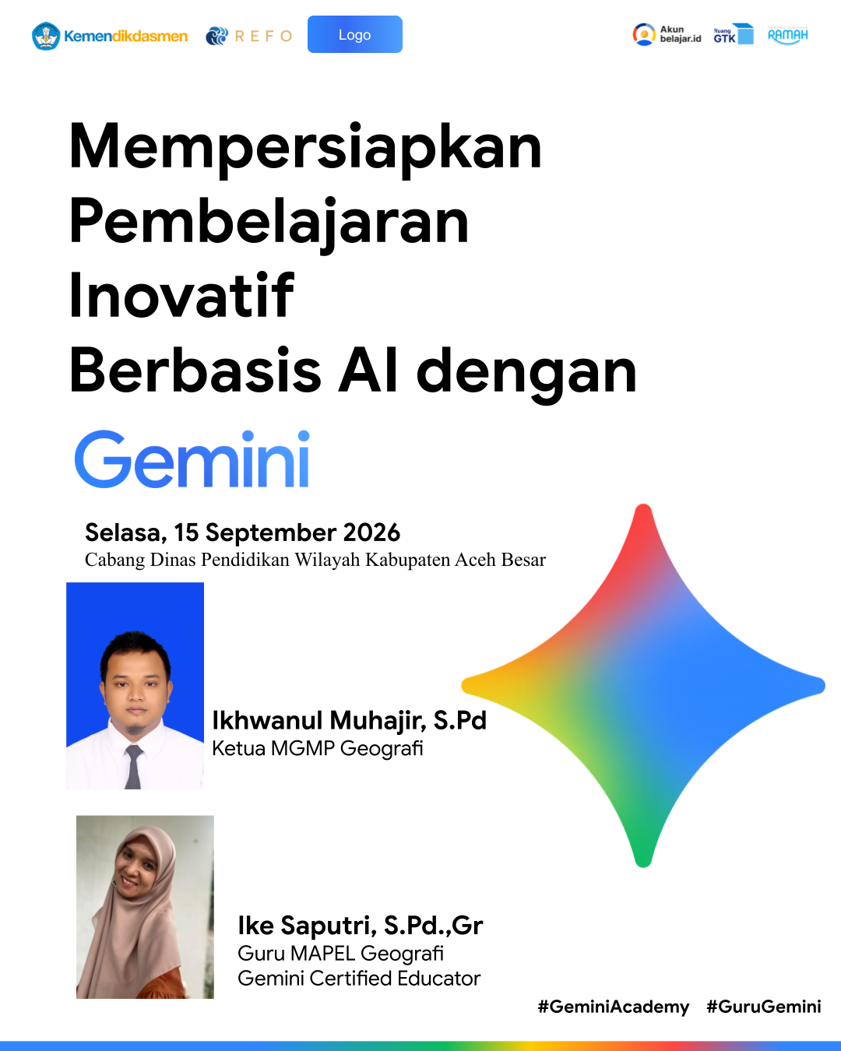





Kecerdasan Buatan

Slide 2
Kecerdasan Buatan
Mempersiapakan pembelajaran inovatif Berbasis AI dengan
GEMINI dan Media Interaktif Geografi

Slide 3

Gemini AI & Academy
Apa itu Gemini AI?
Tentang Gemini AI
Gemini AI adalah model kecerdasan buatan multimodal yang dikembangkan oleh Google. Dirancang untuk memahami dan menghasilkan berbagai jenis konten — mulai dari teks, gambar, kode pemrograman, hingga audio — Gemini hadir sebagai asisten cerdas yang mampu mendukung berbagai kebutuhan belajar, bekerja, dan berkreasi secara efisien.

Slide 4
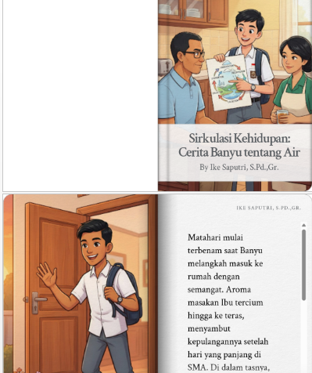
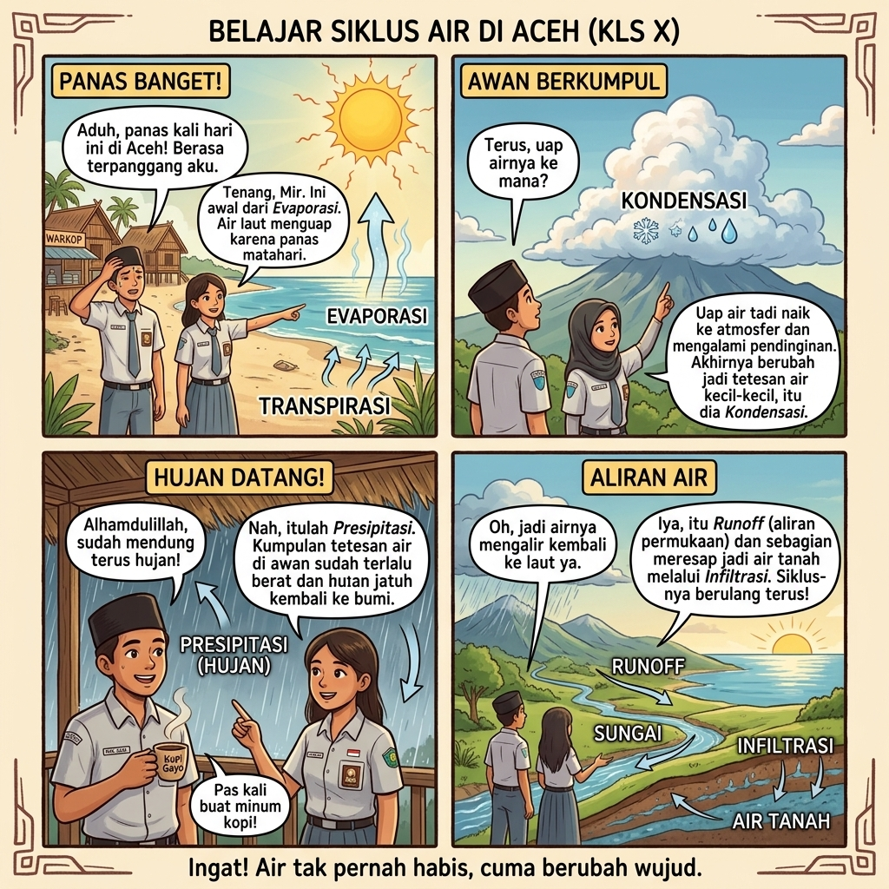
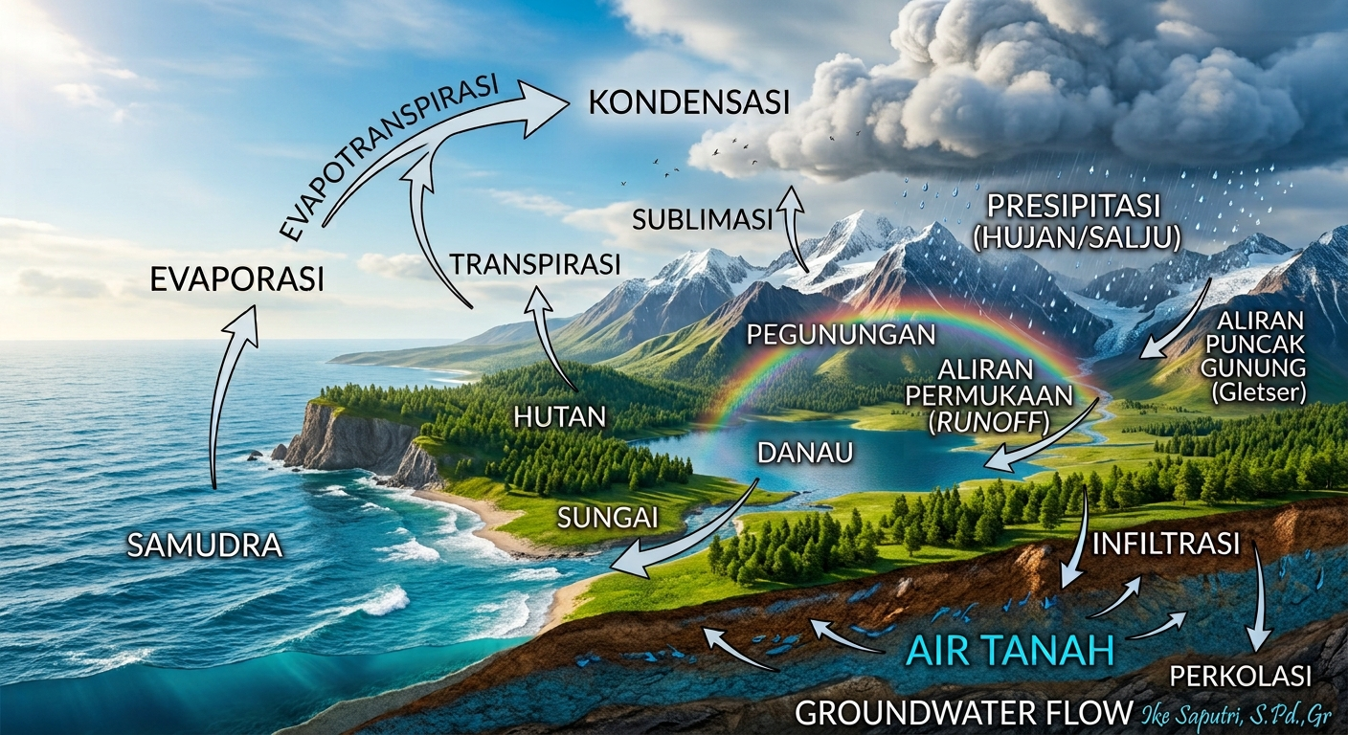
Gemini AI & Academy
Pernahkah bapak/ibu
melihat gambar/poster seperti ini?

Slide 5



Gemini AI & Academy
kita hari ini akan membuat gambar/poster tersebut

Slide 6
Gemini AI & Academy
Apa yang Bisa Dilakukan Gemini?
Menulis & Merangkum
Gemini dapat membantu menulis email, artikel, laporan, dan merangkum dokumen panjang menjadi poin-poin penting yang mudah dipahami dengan cepat dan akurat.
Belajar & Berkreasi
Gemini mendukung proses belajar dengan menjelaskan konsep kompleks secara sederhana, serta membantu berkreasi membuat konten, ide, dan materi pembelajaran yang menarik. contoh seperti gambar, buku cerita, komik dan lain-lain
Menganalisis Data & Informasi
Gemini mampu menganalisis teks, data, dan informasi secara mendalam, memberikan wawasan yang berguna untuk pengambilan keputusan dan pemahaman topik yang lebih baik.

Slide 7

Gemini AI & Academy
Apa itu Gemini Academy?
Gemini Academy adalah program pembelajaran yang dirancang untuk membantu individu memahami dan memanfaatkan teknologi AI secara efektif. Program ini memberikan panduan terstruktur agar pengguna dapat menggunakan Gemini AI dengan bijak, bertanggung jawab, dan produktif dalam kehidupan sehari-hari maupun dunia kerja.
Tujuan Pembelajaran
Manfaat Gemini Academy
Meningkatkan keterampilan penggunaan AI secara efektif dan bertanggung jawab. Peserta akan memahami cara kerja AI, membuat prompt yang tepat, dan mengevaluasi hasil secara kritis.
Membangun literasi AI yang kuat, meningkatkan produktivitas, serta membekali pengguna dengan kemampuan berpikir kritis dalam memanfaatkan teknologi AI untuk pendidikan dan pekerjaan.

Slide 8

Gemini Academy
Contoh Aktivitas Gemini Academy
Gemini Academy dirancang untuk membantu peserta belajar menggunakan AI secara praktis dan bertanggung jawab melalui berbagai aktivitas interaktif yang terstruktur.
Belajar Dasar-Dasar AI
Peserta mempelajari konsep dasar kecerdasan buatan, cara kerja model bahasa, dan bagaimana AI seperti Gemini dapat digunakan dalam kehidupan sehari-hari.
Evaluasi & Membuat Materi/Kuis
Peserta belajar mengevaluasi informasi yang dihasilkan AI secara kritis, serta memanfaatkan Gemini untuk membuat materi pembelajaran dan kuis interaktif secara mandiri.
Membuat Prompt yang Efektif
Peserta berlatih menyusun prompt yang jelas, spesifik, dan terarah untuk mendapatkan hasil terbaik dari Gemini dalam berbagai konteks tugas.

Slide 9



Gemini AI & Academy
Tips Bijak
Gunakan Gemini secara efektif dan bertanggung jawab. Berikut adalah tips penting agar kamu bisa memaksimalkan manfaat Gemini AI sambil tetap kritis dan aman dalam penggunaannya.
Prompt Jelas & Spesifik
Verifikasi & Lindungi Data
Penilaian Manusia Tetap Utama
Gemini adalah alat bantu, bukan pengganti pemikiran manusia. Gunakan penilaian kritis dan kreativitasmu sendiri. Hasil dari AI harus selalu dievaluasi, disunting, dan disesuaikan dengan konteks nyata.
Tulis prompt yang jelas, spesifik, dan terstruktur. Semakin detail instruksi yang di berikan, semakin relevan dan akurat hasil yang dihasilkan oleh Gemini. Gunakan konteks yang cukup agar AI memahami kebutuhanmu.
Selalu verifikasi informasi yang diberikan Gemini dari sumber terpercaya. Jangan bagikan data pribadi, kata sandi, atau informasi sensitif ke dalam prompt. Gunakan Gemini secara bertanggung jawab.

Slide 10
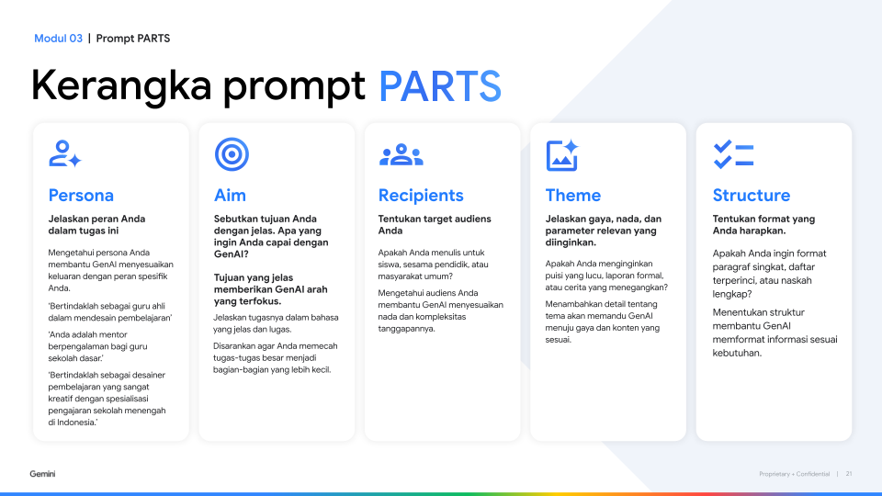

Salford & Co.
Contoh Penggunaan Gemini
Prompt: "Buatkan ringkasan artikel ini"
Salin teks artikel, lalu ketik perintah tersebut. Gemini akan menghasilkan ringkasan yang padat, terstruktur, dan mudah dipahami — membantu kamu memahami isi bacaan dengan cepat tanpa kehilangan poin penting.
Prompt: "Jelaskan konsep ini seperti untuk anak SD"
Masukkan konsep yang ingin dipahami, dan Gemini akan menyederhanakan penjelasannya menggunakan bahasa yang mudah, analogi sederhana, dan contoh nyata — cocok untuk belajar topik baru dengan cepat dan menyenangkan.

Slide 11
Salford & Co.
Contoh Penggunaan Gemini
Prompt: "Buatkan ringkasan artikel ini"
Salin teks artikel, lalu ketik perintah tersebut. Gemini akan menghasilkan ringkasan yang padat, terstruktur, dan mudah dipahami — membantu kamu memahami isi bacaan dengan cepat tanpa kehilangan poin penting.
Prompt: "Jelaskan konsep ini seperti untuk anak SD"
Masukkan konsep yang ingin dipahami, dan Gemini akan menyederhanakan penjelasannya menggunakan bahasa yang mudah, analogi sederhana, dan contoh nyata — cocok untuk belajar topik baru dengan cepat dan menyenangkan.

Slide 12
Kecerdasan Buatan
Media pembelajaran interaktif

Slide 13
Gemini AI & Academy
membuat poster atau gambar
Prompt Jelas & Spesifik
Caranya:
Buka Gemini
⁠Salin prompt berikut
Buat gambar [materi] untuk siswa kelas [kelas]. Gunakan Bahasa yang mudah dipahami bagi siswa (kelas), poster menarik, serta masukkan sentuhan budaya lokal [daerah] seperti makanan, pakaian, tradisi, atau suasana setempat (cocokan dengan tema). Buat dalam format rapi dan gunakan bahasa indonesia yang baik dan benar. (Pastikan istilah yang digunakan akurat sesuai materi) by (nama)

Slide 14
Gemini AI & Academy
membuat Story Book
Prompt Jelas & Spesifik
Caranya:
Buka Gemini
Setting
Gem
storybook
⁠Salin prompt berikut
Cerita tentang siswa SMA yang menjelaskan tentang siklus hidrologi yang di pelajarinya di sekolah kepada orang tua nya yang ada di rumah buat by (nama)

Slide 15
Gemini AI & Academy
membuat komik
Prompt Jelas & Spesifik
Caranya:
Buka Gemini
⁠Klik tombol +
⁠Pilih image/gambar
Salin prompt berikut
Buat komik pembelajaran 4 panel tentang [materi] untuk siswa kelas [kelas]. Gunakan karakter anak Indonesia, dialog singkat dan mudah dipahami, serta masukkan sentuhan budaya lokal [daerah] seperti makanan, pakaian, tradisi, atau suasana setempat. Buat dalam format square agar cocok untuk Instagram. Gunakan bahasa indonesia yang baik dan benar. Pastikan istilah yang digunakan akurat sesuai materi by (nama)

Slide 16
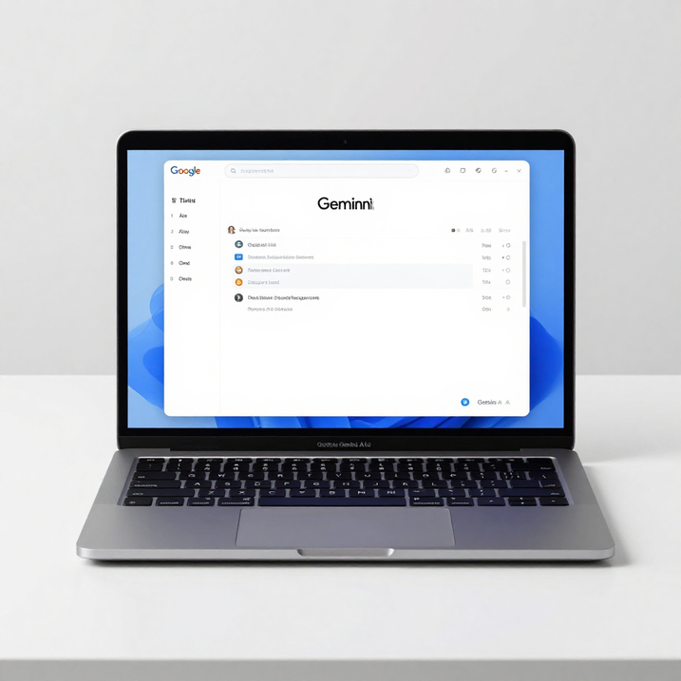
Gemini AI & Gemini Academy
mengapa perlu mengikuti
gemini academy?
  belajar secara rutin
  dimana saja bisa mengerjakan tugas
  mendapat sertifikat
  mendapat ilmu baru dan pengalaman baru
  bisa di implementasika dalam dunia pendidikan (terutama guru)

Slide 17

Salford & Co.
Kesimpulan
Gemini AI: Alat Bantu Produktivitas
Gemini AI adalah asisten kecerdasan buatan yang membantu kita menulis, merangkum, belajar, dan berkreasi dengan lebih cepat dan efisien. Dengan menggunakan Gemini secara bijak, produktivitas dan kualitas kerja kita meningkat secara signifikan.
Gemini Academy: Tingkatkan Keterampilan AI
Gemini Academy hadir sebagai sarana edukasi terstruktur untuk membantu kita memahami dan memanfaatkan AI secara optimal. Melalui pelatihan dan praktik langsung, kita dapat mengembangkan keterampilan digital yang relevan di era kecerdasan buatan.

Slide 18
Gemini AI & Academy
membuat komik
Prompt Jelas & Spesifik
Caranya:
Buka Gemini
⁠Klik tombol +
⁠Pilih image/gambar
Salin prompt berikut
Buat komik pembelajaran 4 panel tentang [materi] untuk siswa kelas [kelas]. Gunakan karakter anak Indonesia, dialog singkat dan mudah dipahami, serta masukkan sentuhan budaya lokal [daerah] seperti makanan, pakaian, tradisi, atau suasana setempat. Buat dalam format square agar cocok untuk Instagram. Gunakan bahasa indonesia yang baik dan benar. Pastikan istilah yang digunakan akurat sesuai materi by (nama)

Slide 19
Gemini AI & Academy
Link Ujian Guru: bit.ly/ujiangemini Form
Lapor Hasil Ujian Guru: bit.ly/laporujianga26b1
ID ike saputri B1GA09009

Slide 20
Kecerdasan Buatan
Terima Kasih

